Slide 1

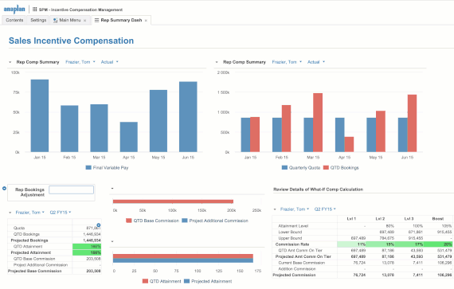
Новая реальность и новые инструменты корпоративного планирования в современных условиях
Евгений Велесевич, Директор по России и СНГ
19 апреля 2016 г.
Notes:
Welcome
Introductions around the room
Today, we’d like to talk with you about your planning challenges in the area of (X – Finance, Sales, Supply Chain, HR). We’d also like to show you how, with Anaplan, you can solve any planning challenge across your business with a different approach to perhaps how you think of planning today.
We believe, to drive high performance in your business, your planning approach should be agile, disciplined, and inspire confidence. At the core is a granularity of insight that allows you to truly understand the ‘what’ and ‘why’ behind the numbers. Also, you need a way to quickly model change for all aspects of your business, so you can course correct on the fly.
By connecting your plans and engaging with your business stakeholders in a more insightful way, you can continuously optimize the performance of your business, and ultimately achieve your organizational goals.
And that’s what I’d like to talk to you about today

Slide 2














Лидер рынка решений корпоративного планирования нового поколения
2007 г.
основана
в Сан-Франциско
400+
международных заказчиков
30+
заказчиков
в России и СНГ
Hyperblock
собственная уникальная платформа
17
офисов в мире,
включая Москву
100+
функциональных
и отраслевых решений

Slide 3

Баланс спроса и предложения? Понятия не имеем. Трудно найти баланс, если по-честному не знаешь, какой на тебя спрос. На данный момент мы просто продаем все, что производим…
Тим Кук, CEO, Apple Inc.
Современная ситуация с планированием бизнеса

Slide 4
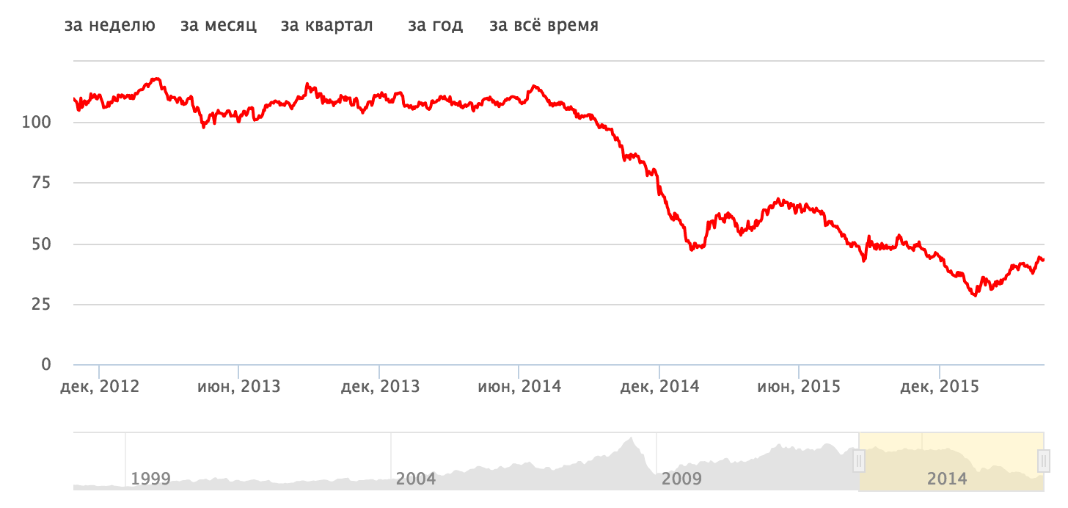
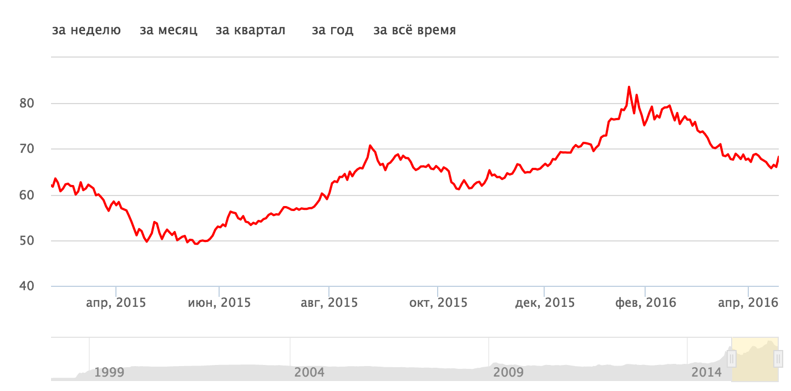
Как нам планировать бизнес в таких условиях?
Цена на нефть, Brent, за последние 3 года (Finam)
Курс USD к рублю, за последний год (ЦБ)

Slide 5
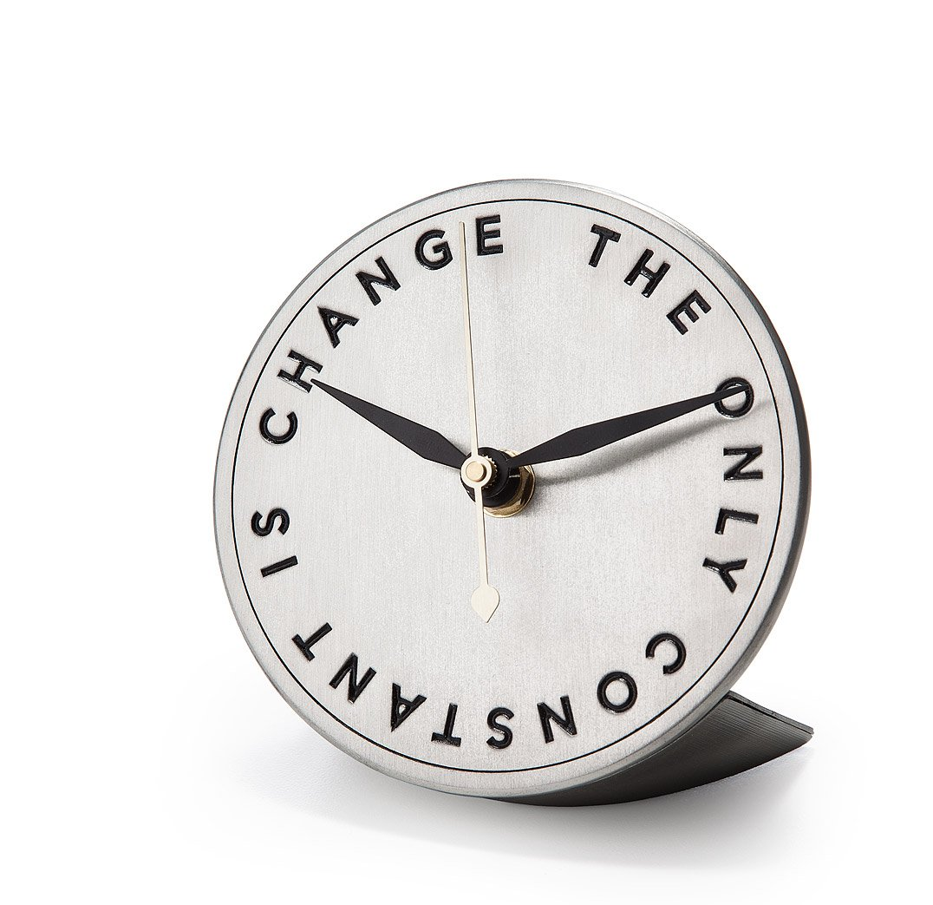
Условия, в которых мы планируем, полностью изменились
Невероятная волатильность макроэкономических показателей
Непрерывный рост количества значимых для анализа факторов
Непрерывное усложнение локальных условий ведения бизнеса
Непрерывное укрупнение и усложнение объектов планирования
Изменения стали ПОСТОЯННЫМИ
Notes:
Эти запросы предъявляют принципиально иные требования к приложениям управления корпоративной эффективностью (планирование, прогнозирование, бизнес-анализ, формирование отчетности):
1. Эти приложения должны создаваться и развиваться не вами (ИТ) и внешними подрядчиками, а самим бизнесом (аналитиками, плановиками и так далее). Забегая вперед: наш сегодняшний пример ФГ Лайф пришла именно к этому. ИТ фокусируется на обеспечении этих приложений актуальными данными и инфраструктурных вопросах (например, обеспечении безопасности и управлении доступом). Практика показывает: только такой подход (когда между информацией и аналитиком нет посредника, он сам, например, разрабатывает алгоритм анализа кредитного портфеля) обеспечит необходимую гибкость и скорость принятия решений. Уточнение: речь идет о бизнесе, не обладающем непрофильными навыками (типа программирования), потому что в текущей ситуации самое меньшее что руководство хочет делать, это обучать своих сотрудников непрофильным навыкам.
2. Эти приложения должны работать с большими объемами данных (больше неопределенности, больше сценариев, больше версий, больше вариантов)
3. Эти приложения должны работать в реальном времени (для оперативного анализа и реагирования)
4. Эти приложения должны создаваться и подключаться к источникам данных банка не за годы и месяцы (когда они уже будут никому не нужны), а за недели, дни и даже часы. Если, например, нам надо создать модель анализа валютных рисков, у нас нет 6 месяцев, чтобы это сделать, иногда у нас есть всего несколько дней.

Slide 6

…это значит, нам надо изменить наши подходы к планированию
От бюджетирования и анализа данных - к осознанному бизнес-планированию
Интегрированное бизнес-планирование (на всех уровнях и по всем бизнес-функциям)
От дискретного к непрерывному планированию и актуализации
От централизованного к децентрализованному (инициативному) планированию
От “обособленного” к “коллаборативному” планированию
Notes:
Эти запросы предъявляют принципиально иные требования к приложениям управления корпоративной эффективностью (планирование, прогнозирование, бизнес-анализ, формирование отчетности):
1. Эти приложения должны создаваться и развиваться не вами (ИТ) и внешними подрядчиками, а самим бизнесом (аналитиками, плановиками и так далее). Забегая вперед: наш сегодняшний пример ФГ Лайф пришла именно к этому. ИТ фокусируется на обеспечении этих приложений актуальными данными и инфраструктурных вопросах (например, обеспечении безопасности и управлении доступом). Практика показывает: только такой подход (когда между информацией и аналитиком нет посредника, он сам, например, разрабатывает алгоритм анализа кредитного портфеля) обеспечит необходимую гибкость и скорость принятия решений. Уточнение: речь идет о бизнесе, не обладающем непрофильными навыками (типа программирования), потому что в текущей ситуации самое меньшее что руководство хочет делать, это обучать своих сотрудников непрофильным навыкам.
2. Эти приложения должны работать с большими объемами данных (больше неопределенности, больше сценариев, больше версий, больше вариантов)
3. Эти приложения должны работать в реальном времени (для оперативного анализа и реагирования)
4. Эти приложения должны создаваться и подключаться к источникам данных банка не за годы и месяцы (когда они уже будут никому не нужны), а за недели, дни и даже часы. Если, например, нам надо создать модель анализа валютных рисков, у нас нет 6 месяцев, чтобы это сделать, иногда у нас есть всего несколько дней.

Slide 7
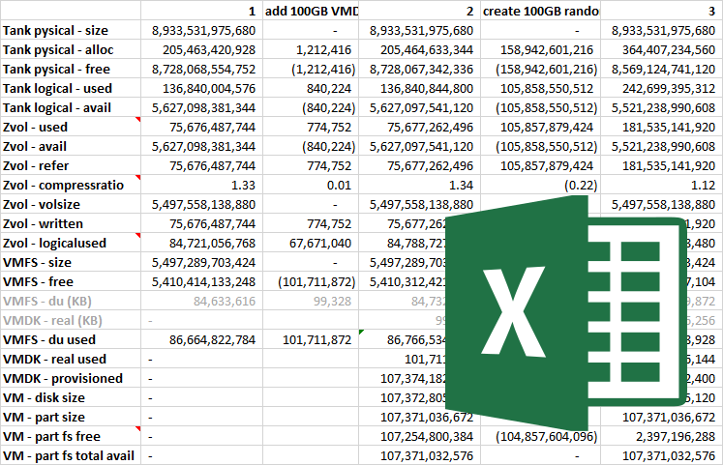

Электронные таблицы как инструмент планирования мертвы
Перестали справляться даже с планированием на уровне локальных задач (напр. CAPEX)
Никогда даже не претендовали на роль инструмента интегрированного планирования
Стремительно теряют свою ценность как инструмент разработки методологии (по мере усложнения моделей)
Notes:
Эти запросы предъявляют принципиально иные требования к приложениям управления корпоративной эффективностью (планирование, прогнозирование, бизнес-анализ, формирование отчетности):
1. Эти приложения должны создаваться и развиваться не вами (ИТ) и внешними подрядчиками, а самим бизнесом (аналитиками, плановиками и так далее). Забегая вперед: наш сегодняшний пример ФГ Лайф пришла именно к этому. ИТ фокусируется на обеспечении этих приложений актуальными данными и инфраструктурных вопросах (например, обеспечении безопасности и управлении доступом). Практика показывает: только такой подход (когда между информацией и аналитиком нет посредника, он сам, например, разрабатывает алгоритм анализа кредитного портфеля) обеспечит необходимую гибкость и скорость принятия решений. Уточнение: речь идет о бизнесе, не обладающем непрофильными навыками (типа программирования), потому что в текущей ситуации самое меньшее что руководство хочет делать, это обучать своих сотрудников непрофильным навыкам.
2. Эти приложения должны работать с большими объемами данных (больше неопределенности, больше сценариев, больше версий, больше вариантов)
3. Эти приложения должны работать в реальном времени (для оперативного анализа и реагирования)
4. Эти приложения должны создаваться и подключаться к источникам данных банка не за годы и месяцы (когда они уже будут никому не нужны), а за недели, дни и даже часы. Если, например, нам надо создать модель анализа валютных рисков, у нас нет 6 месяцев, чтобы это сделать, иногда у нас есть всего несколько дней.

Slide 8

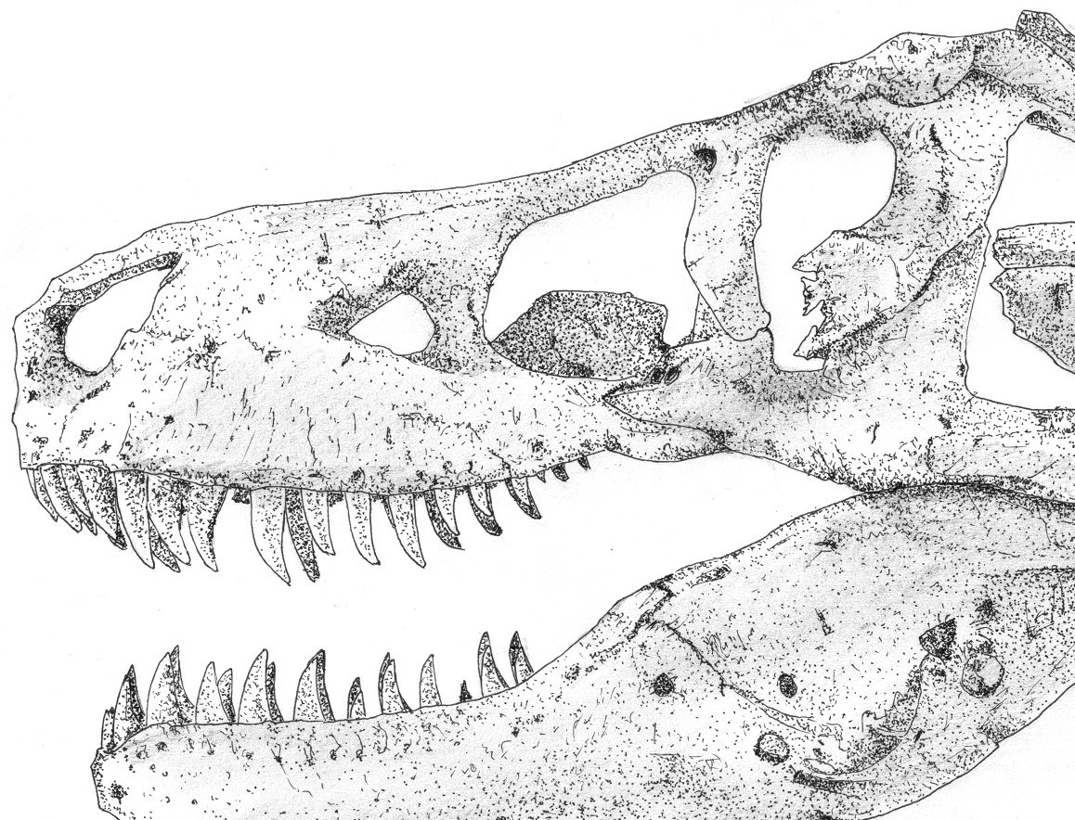
“Традиционные” корп. системы автоматизации планирования устарели
Долго внедряются (годы). За это время в бизнесе меняется почти всё.
Внедряются консультантами. А Бизнес подписывает акты и полностью от них зависим.
Очень сложные. Непонятные обычному человеку. Неудобные, громоздкие, непрозрачные.
Созданы “для порядка”. Сложно планировать, моделировать, анализировать.
Медленные. Несмотря на дорогое оборудование и техническую оптимизацию.
Негибкие. Проще ничего не менять после внедрения.

Slide 9

Новые требования к системам автоматизации планирования
Простые и удобные настолько, чтобы поддерживаться и развиваться Бизнесом (не ИТ)
Должны быть системами планирования, а не бюджетирования
Должны запускаться за недели, а не месяцы и годы
Должны адаптироваться со скоростью бизнеса (а не раз в год)
Должны работать с большими объемами данных в реальном времени
Notes:
Эти запросы предъявляют принципиально иные требования к приложениям управления корпоративной эффективностью (планирование, прогнозирование, бизнес-анализ, формирование отчетности):
1. Эти приложения должны создаваться и развиваться не вами (ИТ) и внешними подрядчиками, а самим бизнесом (аналитиками, плановиками и так далее). Забегая вперед: наш сегодняшний пример ФГ Лайф пришла именно к этому. ИТ фокусируется на обеспечении этих приложений актуальными данными и инфраструктурных вопросах (например, обеспечении безопасности и управлении доступом). Практика показывает: только такой подход (когда между информацией и аналитиком нет посредника, он сам, например, разрабатывает алгоритм анализа кредитного портфеля) обеспечит необходимую гибкость и скорость принятия решений. Уточнение: речь идет о бизнесе, не обладающем непрофильными навыками (типа программирования), потому что в текущей ситуации самое меньшее что руководство хочет делать, это обучать своих сотрудников непрофильным навыкам.
2. Эти приложения должны работать с большими объемами данных (больше неопределенности, больше сценариев, больше версий, больше вариантов)
3. Эти приложения должны работать в реальном времени (для оперативного анализа и реагирования)
4. Эти приложения должны создаваться и подключаться к источникам данных банка не за годы и месяцы (когда они уже будут никому не нужны), а за недели, дни и даже часы. Если, например, нам надо создать модель анализа валютных рисков, у нас нет 6 месяцев, чтобы это сделать, иногда у нас есть всего несколько дней.

Slide 10






Новый взгляд на бизнес-планирование и анализ
Простота
Excel
Целостность
Единственная в мире система, которая позволит вам и вашим коллегам планировать, моделировать и делать любой анализ так же просто, как в Excel, но без его ограничений.
Мы называем ее “корпоративный Excel”.
Скорость
и мощь
Совместная
работа

Slide 11
Новый взгляд на бизнес-планирование и анализ
Простота
Excel
Полный контроль Бизнеса над решением (мин. участие ИТ)
Целостность
Работа в реальном времени на любых объемах данных
Мощные возможности бизнес-моделирования
Скорость
и мощь
Совместная
работа
Поддержка полного цикла “от методологии до запуска”
Поддержка любых существующих источников данных
Проект “под ключ” за недели, а не месяцы
Integrated Business Planning
Поддержка сотен задач планирования и анализа

Slide 12
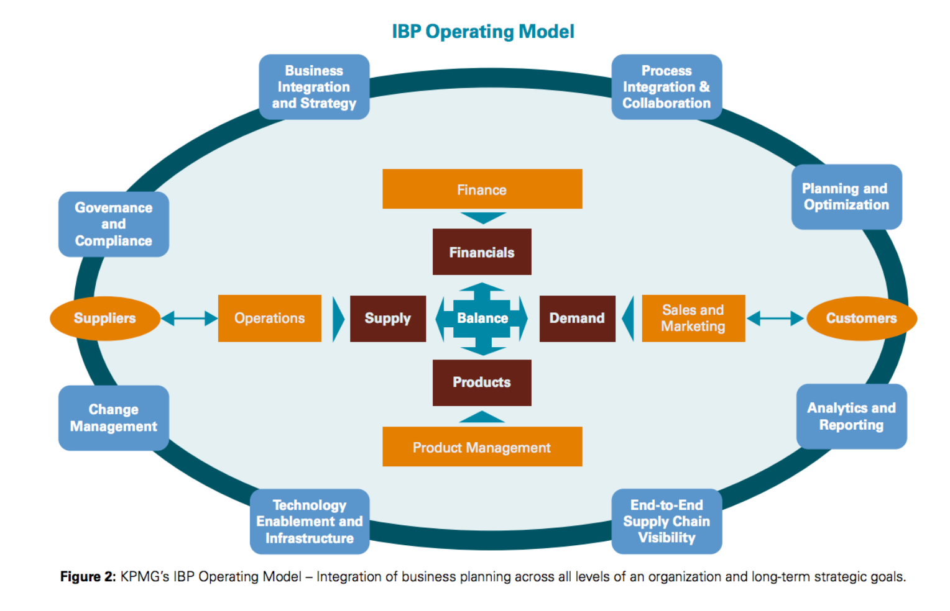

Интегрированное бизнес-планирование в разумные сроки стало реальным
Notes:
Эти запросы предъявляют принципиально иные требования к приложениям управления корпоративной эффективностью (планирование, прогнозирование, бизнес-анализ, формирование отчетности):
1. Эти приложения должны создаваться и развиваться не вами (ИТ) и внешними подрядчиками, а самим бизнесом (аналитиками, плановиками и так далее). Забегая вперед: наш сегодняшний пример ФГ Лайф пришла именно к этому. ИТ фокусируется на обеспечении этих приложений актуальными данными и инфраструктурных вопросах (например, обеспечении безопасности и управлении доступом). Практика показывает: только такой подход (когда между информацией и аналитиком нет посредника, он сам, например, разрабатывает алгоритм анализа кредитного портфеля) обеспечит необходимую гибкость и скорость принятия решений. Уточнение: речь идет о бизнесе, не обладающем непрофильными навыками (типа программирования), потому что в текущей ситуации самое меньшее что руководство хочет делать, это обучать своих сотрудников непрофильным навыкам.
2. Эти приложения должны работать с большими объемами данных (больше неопределенности, больше сценариев, больше версий, больше вариантов)
3. Эти приложения должны работать в реальном времени (для оперативного анализа и реагирования)
4. Эти приложения должны создаваться и подключаться к источникам данных банка не за годы и месяцы (когда они уже будут никому не нужны), а за недели, дни и даже часы. Если, например, нам надо создать модель анализа валютных рисков, у нас нет 6 месяцев, чтобы это сделать, иногда у нас есть всего несколько дней.

Slide 13

СПАСИБО ЗА ВАШЕ ВРЕМЯ

Slide 14

Полезные ссылки и материалы
Русскоязычный сайт Anaplan: https://www.anaplan.com/ru
Основной сайт Anaplan (англ.): https://www.anaplan.com
Каталог приложений Anaplan AppHub: https://apphub.anaplan.com
Видеогалерея (включая демо): http://vimeo.com/user5057885
Anaplan на SlideShare (презентации): http://www.slideshare.net/anaplan
Anaplan в Facebook: https://www.facebook.com/anaplan
Российское сообщество Anaplan в Facebook: facebook.com/anaplanrussia
Российское сообщество Anaplan в LinkedIn: ссылка
Anaplan в Twitter: https://twitter.com/anaplan

Slide 15















Anaplan в России
30+
довольных заказчиков
10+
лучших партнеров
4
года на рынке

Slide 16
Свяжитесь с нами
Anaplan Россия и СНГ
119072, Москва, Берсеневская набережная, 6, стр. 3
Евгений Велесевич, Руководитель направления Россия/СНГ
Тел: +7 903 617 79 50
Evgeny.Velesevich@anaplan.com
Skype: Evgeny Velesevich
http://www.anaplan.com/ru

